Slide 1

AJAX и асинхронность в JavaScript
ORTDNIPRO.ORG/JS

Slide 2
1. Event Loop

Slide 3
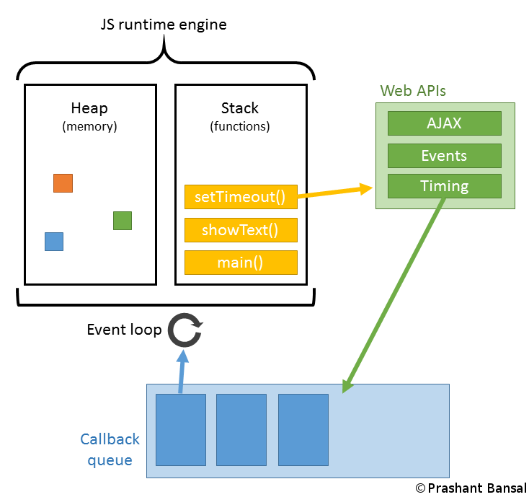
Вспомним об Event Loop в JavaScript
JavaScript – однопоточный язык программирования, в любой момент времени возможно выполнение только одного фрагмента кода. Но есть механизм callback’ов…
Подробнее: https://developer.mozilla.org/ru/docs/Web/JavaScript/EventLoop
3

Slide 4
2. Объект Promise

Slide 5
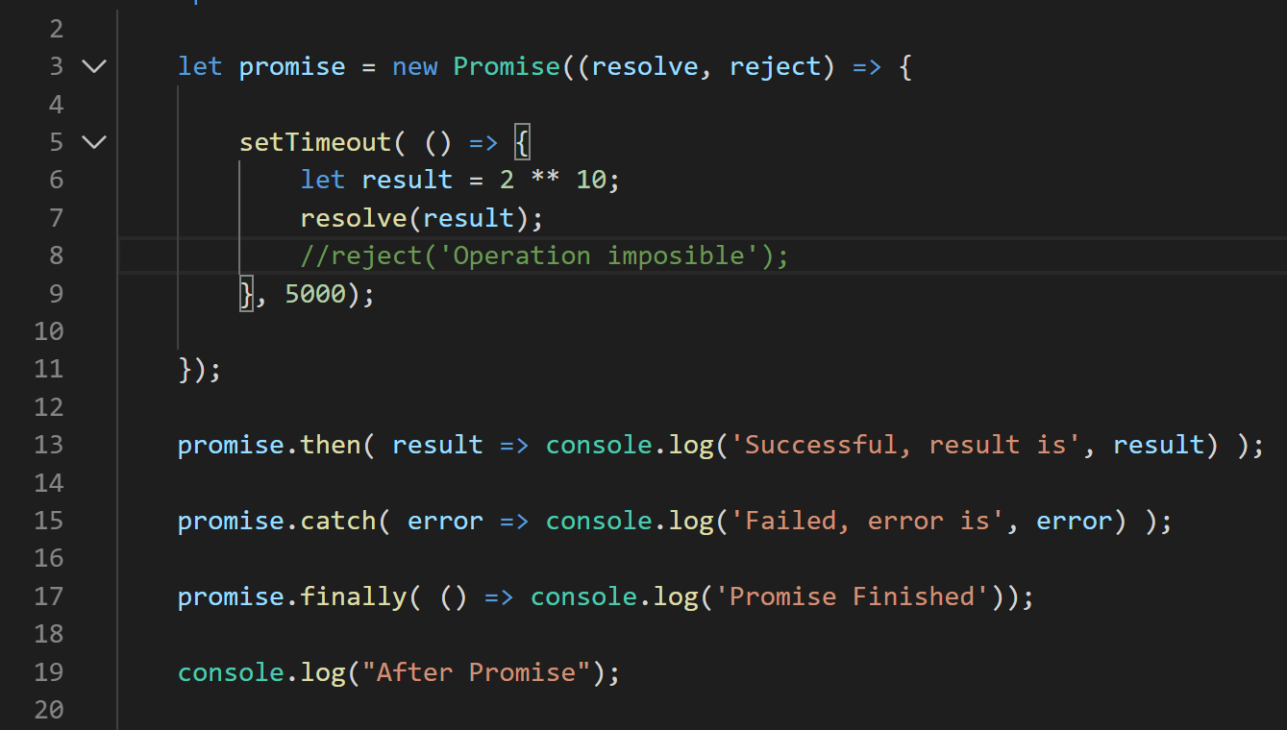
Объект Promise
Promise – механизм позволяющий писать асинхронный код последовательно (насколько это возможно), избегая вложенности callback’ов. Promise – объект который принимает функцию, в которой запускается асинхронная операция, при помощи параметров функции есть возможность из асинхронного кода сообщить об успешном или не успешном завершении операции (параметры resolve, reject – функции вызов которых приведёт к завершению работы Primise’а).
Подробнее: https://learn.javascript.ru/promise/
5

Slide 6
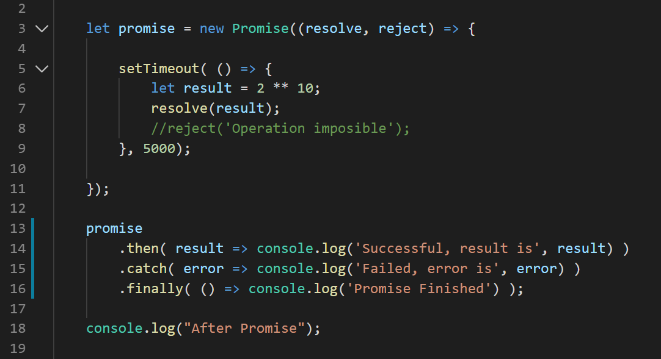
Объект Promise
У объекта Promise есть 3 полезных метода для возможности зарегистрировать функции на случай успешного завершения Promise’а, для случая завершения с ошибкой, и для ситуации когда код нужно выполнить как бы Promise не завершился (успешно или нет). Эти методы соответственно .then(), .catch() и finally(). Эти методы могут быть вызваны цепочкой т.к. эти методы возвращают ссылку на сами Promise. Функция переданная .then() может вернуть результат (в т.ч. другой Promise) и цепочка может опять включать .then() для его обработки.
Подробнее: https://learn.javascript.ru/promise/
6

Slide 7
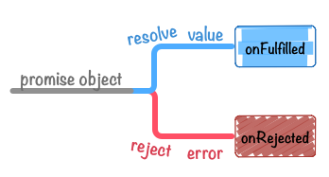
Жизненный путь Promise
Жизненный путь Promise всегда завершается одним из двух состояний: Fulfilled – успешное завершение, либо Rejected – неудачное завершение.
7

Slide 8
2. Promise API

Slide 9
Promise API
Благодаря методу Promise.all() есть возможность «подождать» успешного завершения всех Promise’ов, для последующей обработки результатов;
Метод Promise.allSettled() – позволяет дождаться всех Promise’ов, независимо от результата;
Promise.race() позволяет дождаться только первого завершенного Promise’а (успешного или неуспешного);
Promise.any() – возвращает первый успешно завершенный Promise из переданной коллекции Promise’ов.
Подробнее: https://learn.javascript.ru/promise-api
9

Slide 10
3. AJAX
Asynchronous JavaScript And XML

Slide 11

Asynchronous JavaScript And XML
За изменение страницы в браузере пользователя отвечает JavaScript, но до этого момента JavaScript изменял страницу только на основе данных полученные еще при загрузке страницы в браузер и/или в зависимости от действий пользователя. Получить какие-то новые (дополнительные) данные JavaScript не мог.
С появлением в браузерах специального объекта XMLHttpRequest у JavaScript появилась возможность делать HTTP-запросы (HTTP-request) к сайтам, и изменять страницу уже на основе данных которых не было при загрузке странице. Т.е. дополнительно загружать разметку и/или другие данные и вставлять их на страницу.
11

Slide 12
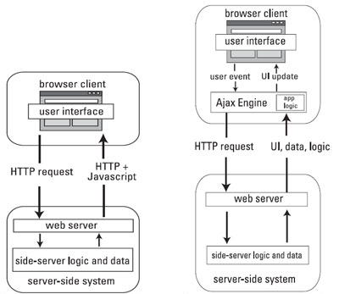
Asynchronous JavaScript And XML
Идея заложенная в AJAX – не перезагружая страницу полностью, запросить у сервера данные и вставить их в дерево документа.
12

Slide 13
4. fetch()
AJAX на Promise’ах

Slide 14
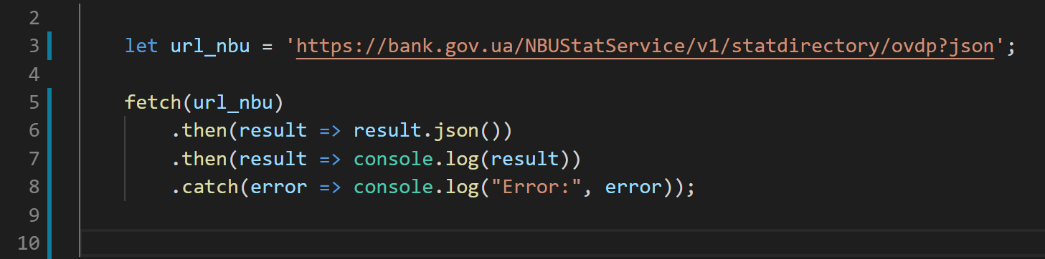
fetch() – Promise «обёртка» для выполнения AJAX-запросов
Функция fetch() – выполняет AJAX-запросы, возвращая Promise, который завершится с поступлением ответа на запрос или завершится с ошибкой, если запрос будет неудачный.
Подробнее: https://learn.javascript.ru/fetch/
14

Slide 15
5. Кросс-доменные запросы

Slide 16
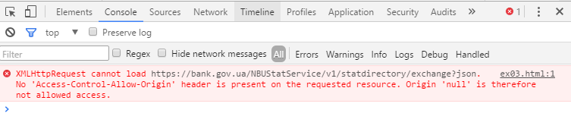
Кросс-доменные запросы
Не все AJAX запросы безопасны, браузер бдит ☺
https://courses.dp.ua/ajax/demo_1.php https://courses.dp.ua/ajax/demo_2.php
Сравните результаты AJAX запросов:
16

Slide 17
Кросс-доменные запросы
Кросс-доменные запросы (т.е. запросы к другому домену, не к тому с которого загружен скрипт) проходят контроль безопасности (который осуществляет браузер).
Чтобы страница могла быть доступна через кросс-доменные запросы (читай AJAX запросы к страницам других сайтов), страница должна сама сказать об этом, а именно установить в HTTP ответе заголовок Access-Control-Allow-Origin.
Подробнее: https://learn.javascript.ru/xhr-crossdomain
17

Slide 18
6. API
(Application Programming Interface)

Slide 19
Application Programming Interface
API (интерфейс программирования приложений, интерфейс прикладного программирования) (англ. application programming interface) — По сути набор правил, которые определяют как необходимо общаться со сторонним сайтом/программой/системой если мы хотим запросить у него данные или передать ему данные.
19

Slide 20
7. async/await

Slide 21
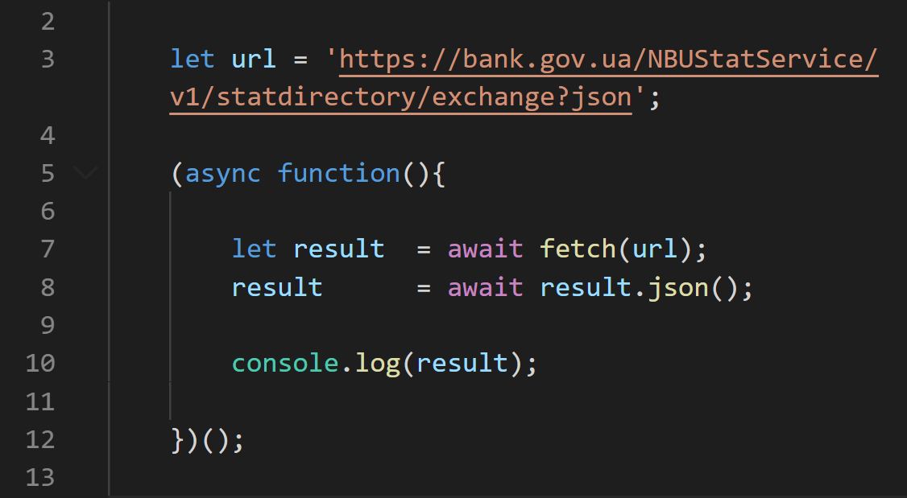
async/await – упрощение кода Promise’ов
async/await – надстройка над Promise позволяющая писать код в полностью привычном синхронном стиле, при этом откладывая ожидания завершения операций до тех пор пока её результат действительно понадобиться;
async – отмечает функцию как асинхронную (результат такой функции оборачивается в Promise);
await – при вызову асинхронных функций указывает, что не нужно ждать результата сейчас
Подробнее: https://learn.javascript.ru/async-await
21

Slide 22
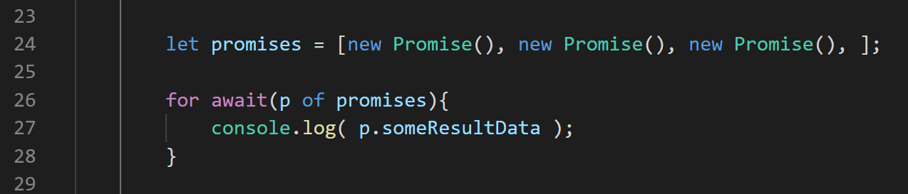
Цикл for-await-of
Цикл for-await-of позволяет перебрать итерируемую (перебираемую, массив или псевдомассив) состоящий из объектов типа Promise. Цикл будет ожидать когда разрешится каждый из Promis’ов и только тогда начинать выполнение каждого шага цикла.
Подробнее: https://developer.mozilla.org/ru/docs/Web/JavaScript/Reference/Statements/for-await...of
22

Slide 23
8. Полезные API

Slide 24
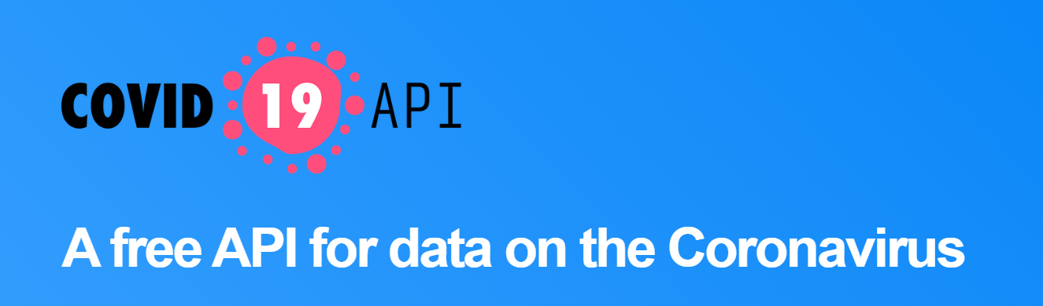
COVID-19 API
https://covid19api.com/
24

Slide 25
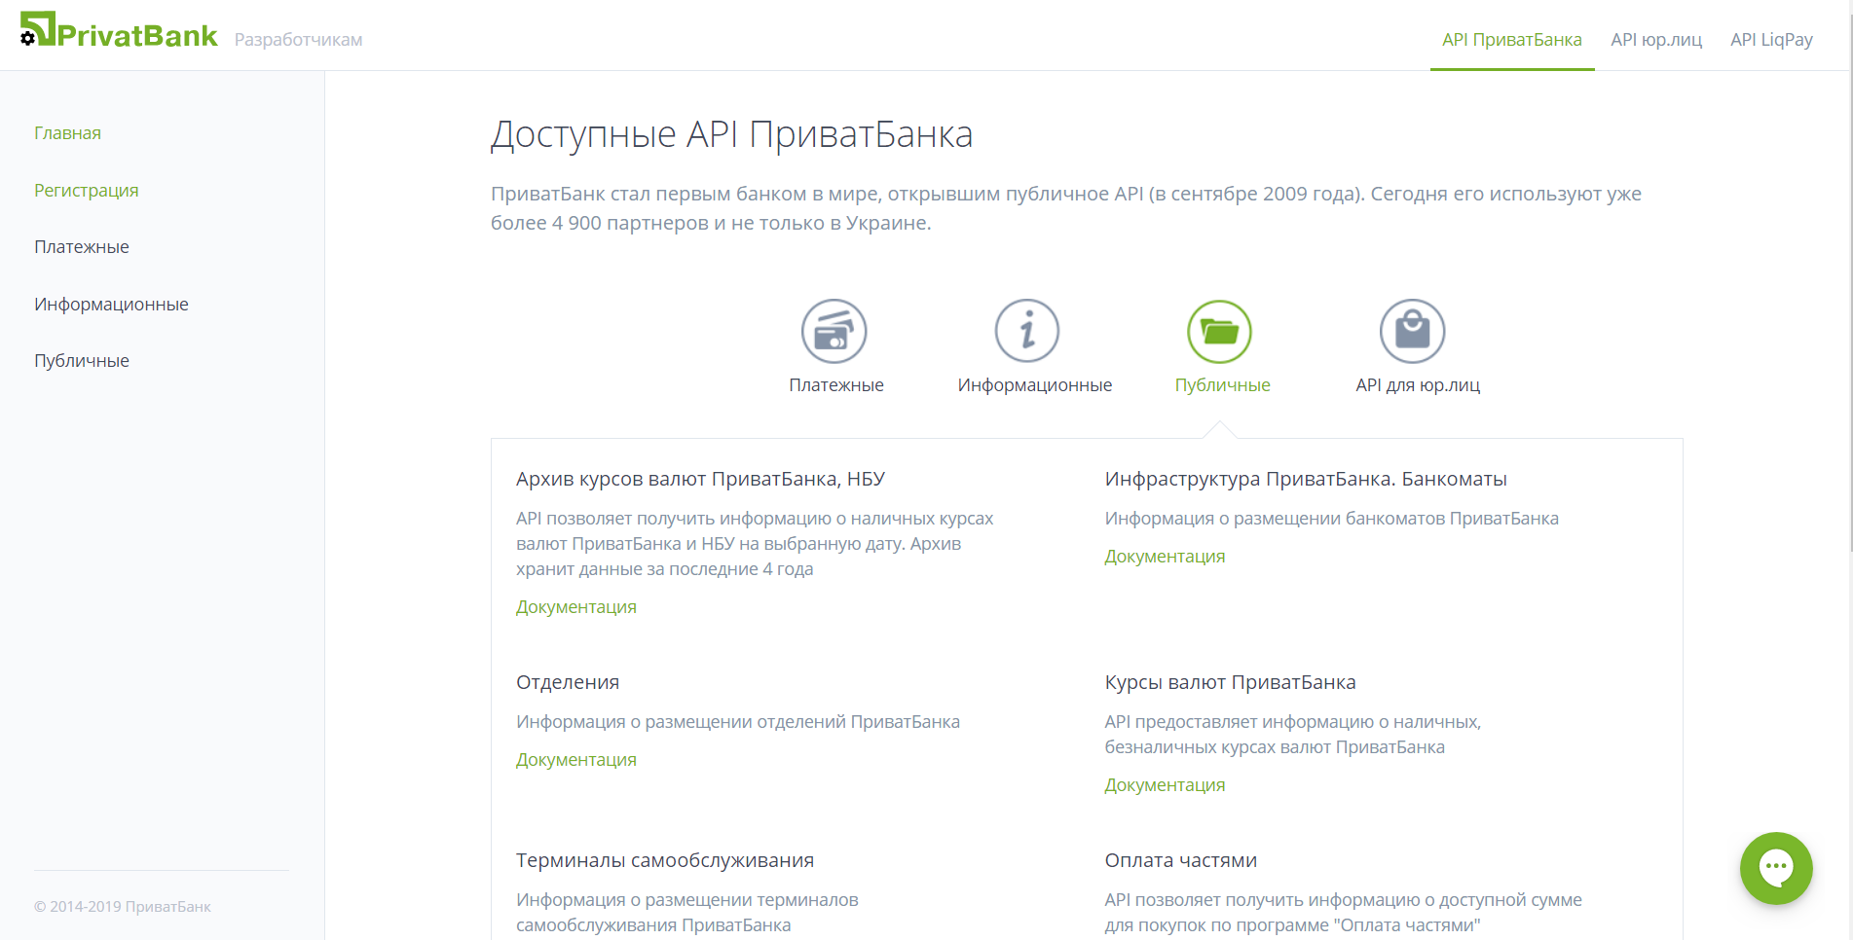
API Приватбанка
https://api.privatbank.ua/
25

Slide 26

API Национального Банка Украины
Валютные API, информация о финансовом рынке и банковском секторе
https://bank.gov.ua/ua/open-data/api-dev
26

Slide 27
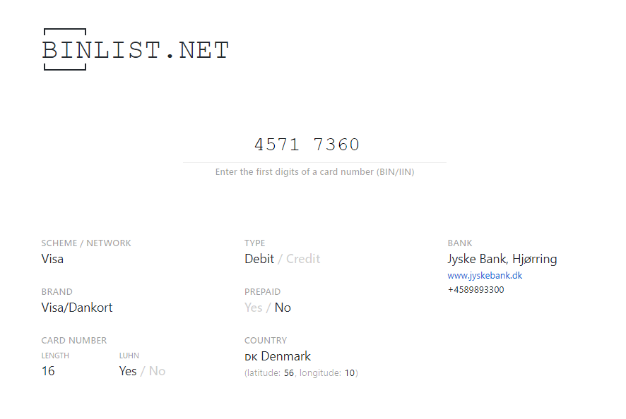
Информация по платёжной карте
Сервис позволяют получить информацию в формате JSON. Но необходимо зарегистрироваться и получить ключ
https://binlist.net | https://lookup.binlist.net/536354
27
Альтернативный сервис: https://www.bincodes.com/api-bin-checker/

Slide 28
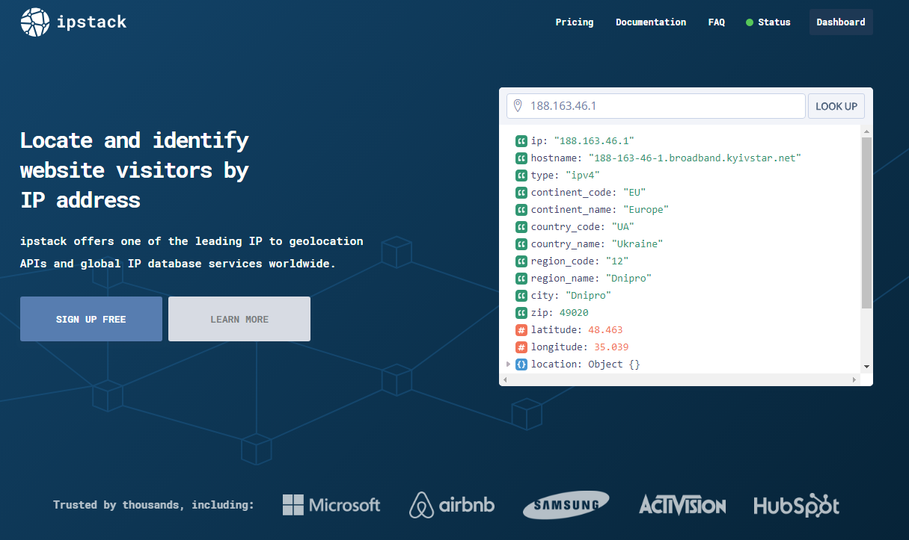
API WHOIS-сервиса
Сервис позволяют получить информацию в формате JSON. Но необходимо зарегистрироваться и получить ключ
https://ipstack.com/
28

Slide 29
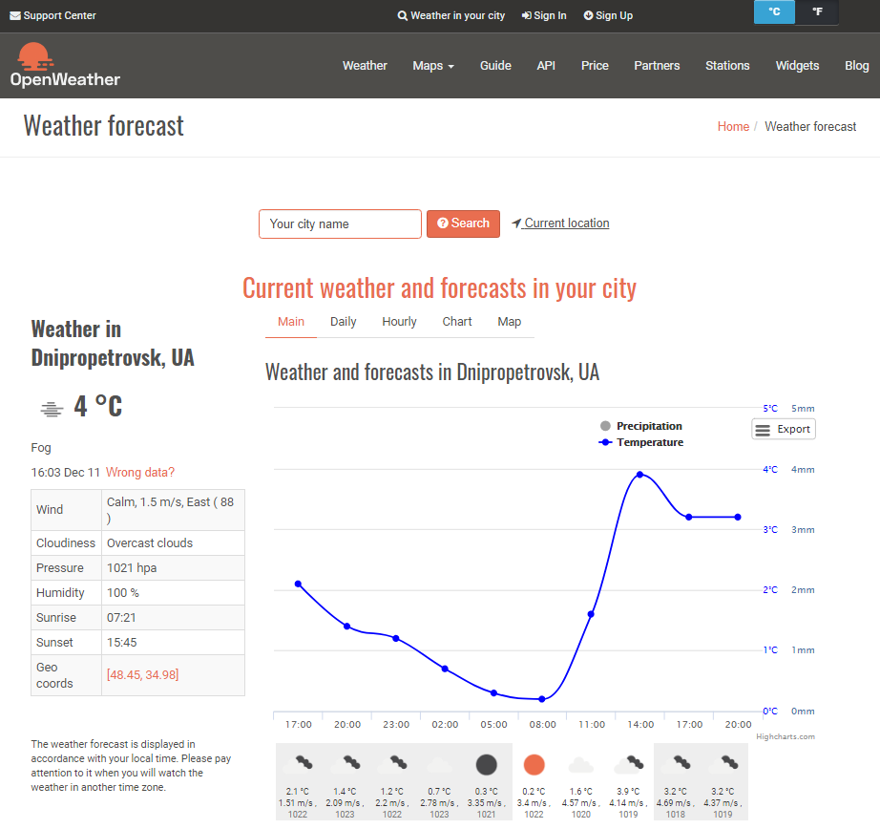
Погодный API сервиса OpenWeather
Сервис требует регистрации и использование ключа при выполнении запросов
https://openweathermap.org/
29

Slide 30
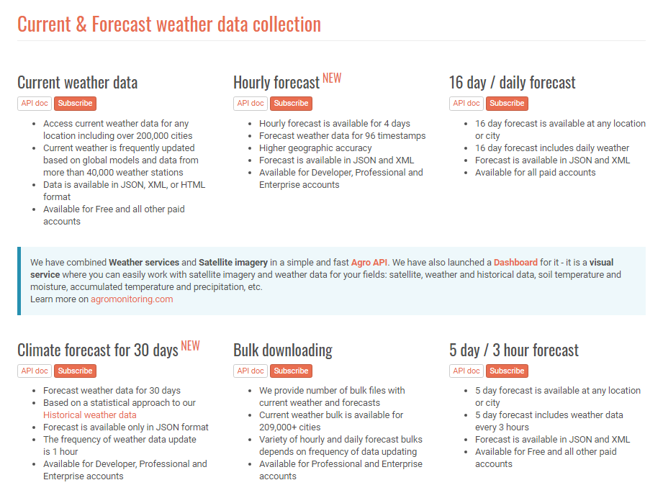
Погодный API сервиса OpenWeather
Сервис требует регистрации и использование ключа при выполнении запросов
9f118bfa230072d3603183e520cea4af
https://openweathermap.org/
30

Slide 31
9. Node.js
JavaScript вне браузера

Slide 32
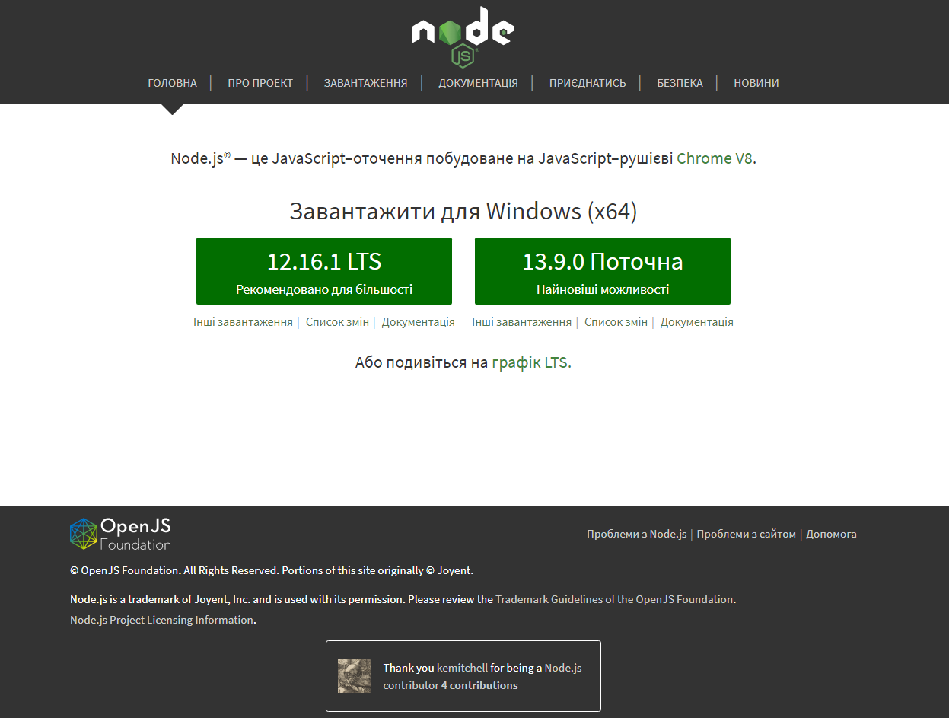
Node.JS
Node.JS – «виртуальная машина» способная выполнять JavaScript-код, которую можно установить на компьютере, и которая построена на базе «куска» браузера «Chrome» отвечающего за обработку JavaScript. Node.JS позволил превратить JavaScript в язык общего пользования, поставив его в один ряд с Python, Ruby, Java, C# и другими.
https://nodejs.org/
32

Slide 33
Node.JS
Node.JS – «чистый» ECMAScript. И самый «свежий» ECMAScript, для разработчика, т.к. применяя Node.JS не нужно думать о совместимости с браузерами.
Если в браузере инструментарий взаимодействия с пользователем обеспечивается объектом globalThis (window), то в его Node.JS версии такого функционала нет, в нём «из коробки» нет ничего кроме чистого синтаксиса JavaScript/ECMAScript-2015/2016/2017/2018/2019/2020/...
Но, в Node.JS есть модули (пакеты) для решения тех или иных задач (по аналогии с подключаемыми файлами в других языках), и модулей для него существует большое количество.
33

Slide 34
9. NPM
(Node Package Manager)

Slide 35
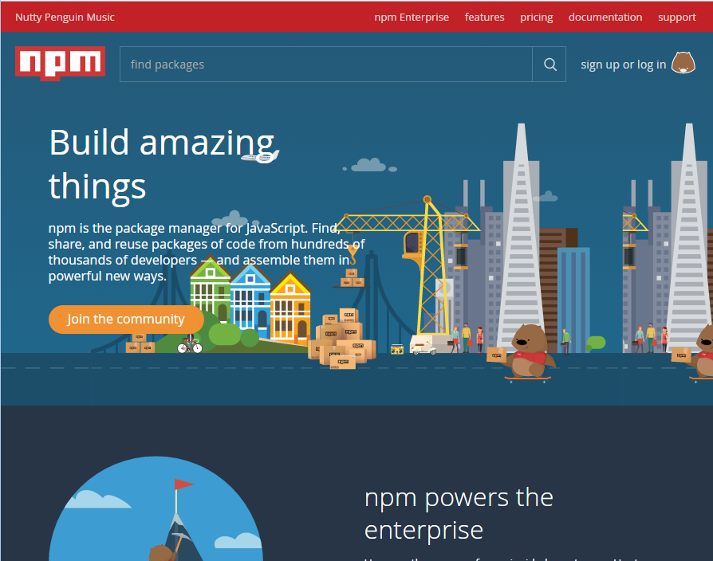
NPM – Node Package Manager
Всемирная библиотека пакетов (модулей) для Node.JS
https://www.npmjs.com/
35

Slide 36
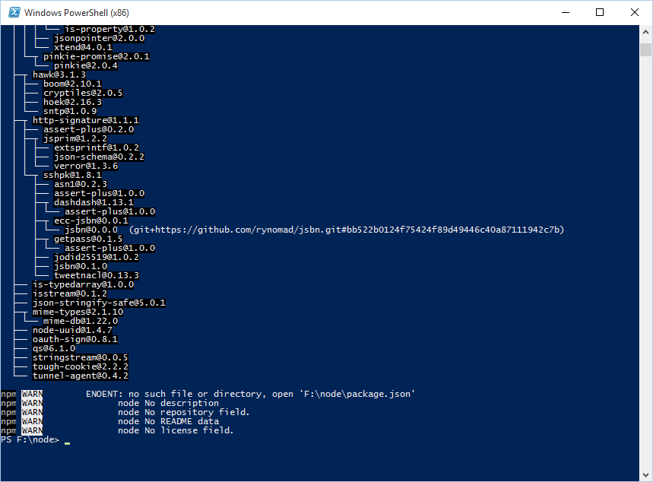
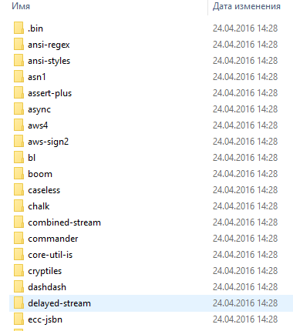
NPM – Node Package Manager
Когда нам нужен пакет, то пишет в консоли:
npm install имя_модуля
И система управления пакетами (NPM) установит в текущую папку требуемый пакет (модуль) и все зависимые пакеты также.
36

Slide 37
10. package.json

Slide 38
package.json – перечень зависимостей
Файл package.json – хранит информацию о приложении, в частности о необходимых пакетах.
npm init
Команда npm init – позволяет создать файл package.json. Использование ключа --save добавляет устанавливаемый пакет в файл package.json.
npm install some_pack --save
Использование команды npm install позволяет установить все пакеты из package.json, если они еще не установлены.
npm install
38

Slide 39
Будет полезным

Slide 40
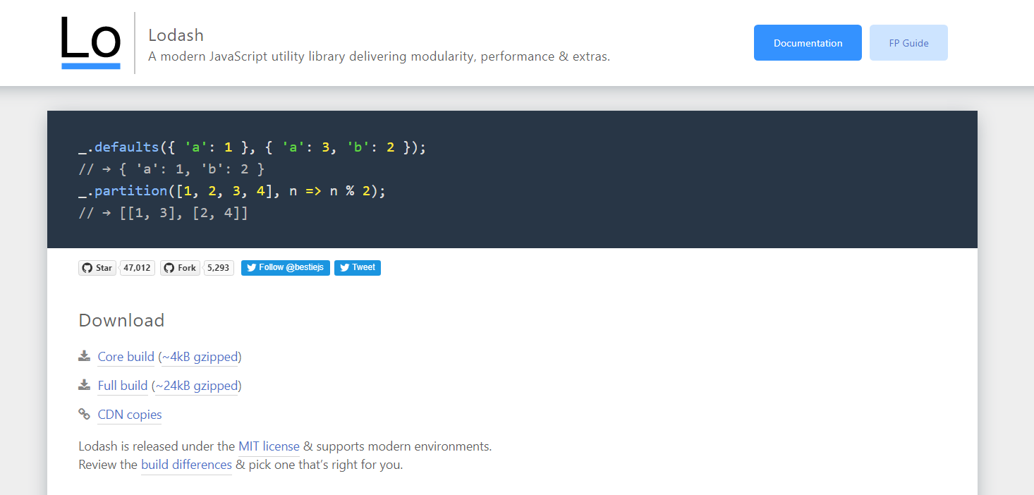
Lodash – библиотека для работы с данными
https://lodash.com/
40

Slide 41
К следующему занятию будет полезно почитать о…

Slide 42
К следующему занятию…
1. Работа с DOM
(работа с разметкой документа)
2. Операторы Export/Import
(также известны как «ES Modules»)

Slide 43
Домашнее задание
/сделать

Slide 44
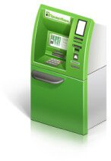

Домашнее задание #F.1
Ваша задача, вести список 5-ти ближайших, к пользователю, банкоматов (с адресом, и расстоянием в метрах до пользователя), отсортированных по расстоянию до пользователя.
https://api.privatbank.ua/#p24/atm - документация по «банкоматному» API Приватбанка.
44

